Slide 1
Курсовий проєкт на тему: Система бронювання номерів в готелі
Дисципліна: Структури даних, алгоритми та об’єктно-орієнтована парадигма
Виконала: Демʼянчук А.М.

Slide 2
Мета: Розробка програмної системи для автоматизації роботи адміністратора готелю, ведення обліку номерного фонду та керування бронюваннями.
Основні завдання:
Проаналізувати предметну область (готельний бізнес).
Спроєктувати архітектуру системи на основі принципів ООП.
Реалізувати збереження даних у файли формату CSV.
Розробити алгоритм пошуку вільних номерів та запобігання конфліктам дат.
Реалізувати зручний консольний інтерфейс користувача.

Slide 3




Інструментальні засоби
Мова програмування: C++ (Стандарт C++17)
Середовище розробки (IDE): CLion (на macOS)
Система збірки: CMake
Формат даних: CSV (Comma-Separated Values)

Slide 4
Перелік сценаріїв використання
Сценарій 1: Авторизація в системі
Передумова: Програма запущена, відображається логотип та запит авторизації.
Основний сценарій
Крок 1 | Система виводить запит «Логін: ». Користувач вводить свій логін.
Крок 2 | Система виводить запит «Пароль: ». Користувач вводить пароль.
Крок 3 | Система перевіряє введені дані через менеджер користувачів.
Крок 4 | Якщо дані вірні, виводиться повідомлення «Ви успішно увійшли в систему!», відображається ім'я користувача та його роль (якщо це адміністратор).
Крок 5 | Відкривається Головне меню програми.
Альтернативний сценарій
Крок 1 | Користувач вводить неправильний логін або пароль.
Крок 2 | Система виводить повідомлення «Невірний логін або пароль! Залишилось спроб: [X]».
Крок 3 | Якщо кількість спроб вичерпана, програма завершує роботу або блокує вхід. Якщо спроби є — повернення до Кроку 1.
Сценарій 2: Додавання нового готелю
Передумова: Користувач знаходиться в підменю «Керування готелями».
Основний сценарій
Крок 1 | Користувач обирає пункт 1. Додати готель.
Крок 2 | Система виводить заголовок «ДОДАТИ ГОТЕЛЬ» і запитує «Назва готелю: ».
Крок 3 | Користувач вводить назву.
Крок 4 | Система запитує «Місто: ». Користувач вводить місто.
Крок 5 | Система запитує «Кількість зірок (1-5): ». Користувач вводить число.
Крок 6 | Система створює об'єкт готелю, присвоює йому унікальний ID і зберігає в пам'яті.
Крок 7 | Виводиться повідомлення «Готель успішно додано!».
Альтернативний сценарій
Крок 1 | При введенні кількості зірок користувач вводить число поза діапазоном (наприклад, 6) або текст.
Крок 2 | Спрацьовує валідація: виводиться повідомлення «Число має бути в діапазоні від 1 до 5» або «Некоректне введення».
Крок 3 | Система просить повторити введення некоректного поля.

Slide 5
Сценарій 3: Редагування даних готелю
Передумова: Користувач знаходиться в підменю «Керування готелями».
Основний сценарій
Крок 1 | Користувач обирає пункт 2. Редагувати готель.
Крок 2 | Система виводить список усіх готелів і просить ввести ID готелю.
Крок 3 | Користувач вводить ID.
Крок 4 | Система знаходить готель і виводить його поточні дані. Відображається меню вибору поля для редагування (1. Назву, 2. Місто, 3. Зірки, 4. Все, 0. Скасувати).
Крок 5 | Користувач обирає, наприклад, «1. Назву».
Крок 6 | Система просить ввести нову назву (або натиснути Enter, щоб залишити стару).
Крок 7 | Користувач вводить нові дані.
Крок 8 | Система оновлює запис і виводить «Готель успішно відредаговано!».
Альтернативний сценарій
Крок 1 | Користувач вводить ID готелю, якого не існує.
Крок 2 | Система виводить помилку «Готель не знайдено!» і повертає користувача в меню.
Сценарій 4: Видалення готелю
Передумова: Користувач знаходиться в підменю «Керування готелями».
Основний сценарій
Крок 1 | Користувач обирає пункт 3. Видалити готель.
Крок 2 | Система виводить список готелів і просить ввести ID.
Крок 3 | Користувач вводить ID.
Крок 4 | Система показує дані готелю і попередження: «При видаленні готелю будуть також видалені всі його номери та бронювання!».
Крок 5 | Система запитує підтвердження (так/ні).
Крок 6 | Користувач підтверджує дію.
Крок 7 | Система видаляє всі номери, прив'язані до цього готелю, а потім сам готель.
Крок 8 | Виводиться повідомлення «Готель успішно видалено! Також видалено номерів: [кількість]».
Альтернативний сценарій
Крок 1 | Користувач на етапі підтвердження вводить «ні».
Крок 2 | Система виводить повідомлення «Видалення скасовано» і повертає в меню.

Slide 6
Сценарій 5: Перегляд та пошук готелів
Передумова: Користувач знаходиться в підменю «Керування готелями».
Основний сценарій (Перегляд)
Крок 1 | Користувач обирає пункт 4. Переглянути всі готелі.
Крок 2 | Система виводить таблицю з усіма готелями.
Крок 3 | Очікування натискання клавіші для повернення.
Крок 7 | Якщо перетинів немає — бронювання створюється.
Основний сценарій (Пошук)
Крок 1 | Користувач обирає пункт 5. Пошук готелів.
Крок 2 | Система пропонує критерії: 1. За назвою, 2. За містом, 3. За кількістю зірок.
Крок 3 | Користувач обирає, наприклад, «За містом» і вводить «Київ».
Крок 4 | Система фільтрує список і виводить тільки готелі в Києві.
Альтернативний сценарій
Крок 1 | Пошук не дав результатів.
Крок 2 | Система виводить повідомлення «Нічого не знайдено!».
Сценарій 6: Сортування списку готелів
Передумова: Користувач знаходиться в підменю «Керування готелями».
Основний сценарій
Крок 1 | Користувач обирає пункт 6. Сортування готелів.
Крок 2 | Система запитує критерій сортування: 1. За назвою, 2. За містом, 3. За зірками.
Крок 3 | Користувач робить вибір.
Крок 4 | Система сортує список у пам'яті та виводить повідомлення про успіх (наприклад, «Готелі відсортовано за назвою!»).
Крок 5 | Автоматично викликається функція перегляду вже відсортованого списку.
Альтернативний сценарій
Крок 1 | Користувач обирає неіснуючий пункт меню сортування.
Крок 2 | Система повідомляє про невірний вибір.

Slide 7
Сценарій 7: Додавання нового номера
Передумова: Користувач знаходиться в меню «Керування номерами»
Основний сценарій
Крок 1 | Користувач обирає опцію «1. Додати номер».
Крок 2 | Система виводить список доступних готелів і просить обрати ID.
Крок 3 | Користувач вводить ID готелю.
Крок 4 | Система запитує тип номера (введіть "Люкс" або "Стандарт").
Крок 5 | Система запитує місткість (введіть 2 або 3).
Крок 6 | Програма створює новий об'єкт Room, прив'язує його до готелю і зберігає.
Крок 7 | Виводиться повідомлення «Номер успішно додано» і оновлений список номерів.
Альтернативний сценарій
Крок 1 | Користувач вводить некоректну місткість (наприклад, 5).
Крок 2 | Система виводить повідомлення «Некоректне введення. Будь ласка, введіть число» або валідацію (якщо реалізовано обмеження 2/3).
Крок 3 | Повторний запит даних.
Сценарій 8: Редагування номера
Передумова: Користувач знаходиться в меню «Керування номерами»
Основний сценарій
Крок 1 | Користувач обирає опцію «2. Редагувати номер».
Крок 2 | Система просить ввести ID номера.
Крок 3 | Користувач вводить ID існуючого номера.
Крок 4 | Система запитує «Новий клас (Enter - залишити без змін): ».
Крок 5 | Користувач натискає Enter (пропускає зміну класу).
Крок 6 | Система запитує «Нові місця (0 - залишити): ».
Крок 7 | Користувач вводить нове число (наприклад, 3).
Крок 8 | Система оновлює тільки місткість, залишаючи клас без змін.
Альтернативний сценарій
Крок 1 | Користувач вводить ID номера, якого немає в базі.
Крок 2 | Система виводить «Помилка: Номер не знайдено».

Slide 8
Сценарій 9: Видалення номера
Передумова: Користувач знаходиться в меню «Керування номерами»
Основний сценарій
Крок 1 | Користувач обирає опцію «3. Видалити номер».
Крок 2 | Система просить ввести ID номера.
Крок 3 | Користувач вводить ID.
Крок 4 | Система автоматично звертається до BookingManager і видаляє всі активні бронювання, пов'язані з цим номером.
Крок 5 | Система видаляє сам номер з реєстру.
Крок 6 | Виводиться повідомлення про успішне видалення.
Альтернативний сценарій
Не передбачено (якщо ID існує, видалення відбувається миттєво).
Сценарій 10: Реєстрація нового гостя
Передумова: Користувач знаходиться в меню «Керування гостями»
Основний сценарій
Крок 1 | Користувач обирає опцію «1. Додати гостя».
Крок 2 | Система запитує Прізвище клієнта.
Крок 3 | Система запитує Ім'я клієнта.
Крок 4 | Система запитує Номер телефону.
Крок 5 | Користувач вводить дані.
Крок 6 | Система створює нового гостя в GuestManager і присвоює йому ID.
Крок 7 | Виводиться повідомлення «Гостя успішно додано».
Альтернативний сценарій
Крок 1 | Користувач залишає обов'язкове поле пустим.
Крок 2 | Система виводить попередження «Введення не може бути порожнім» і просить повторити ввід.

Slide 9
Сценарій 11: Редагування даних гостя
Передумова: Користувач знаходиться в меню «Керування гостями»
Основний сценарій
Крок 1 | Користувач обирає опцію «2. Редагувати гостя».
Крок 2 | Вводить ID гостя.
Крок 3 | Система показує поточні дані.
Крок 4 | Система запитує «Нове Прізвище (Enter - залишити без змін): ».
Крок 5 | Користувач вводить нове прізвище або натискає Enter.
Крок 6 | Аналогічно для Імені та Телефону.
Крок 7 | Система зберігає зміни лише для тих полів, що були введені.
Крок 8 | Виводиться повідомлення «Дані оновлено».
Альтернативний сценарій
Крок 1 | Введено ID, якого не існує.
Крок 2 | Система виводить «Помилка: Гостя не знайдено» і повертає в меню.
Сценарій 12: Видалення гостя
Передумова: Користувач знаходиться в меню «Керування гостями»
Основний сценарій
Крок 1 | Користувач обирає опцію «3. Видалити гостя».
Крок 2 | Вводить ID гостя.
Крок 3 | Система знаходить гостя і попереджає: «При видаленні гостя будуть також видалені всі його бронювання!».
Крок 4 | Користувач підтверджує дію.
Крок 5 | BookingManager знаходить всі активні бронювання цього гостя і видаляє їх (номери звільняються).
Крок 6 | GuestManager видаляє запис про гостя.
Крок 7 | Система зберігає зміни лише для тих полів, що були введені.
Альтернативний сценарій
Крок 1 | Користувач скасовує видалення на етапі підтвердження.
Крок 2 | Дані залишаються без змін.

Slide 10
Сценарій 13: Сортування та Пошук гостей
Передумова: Користувач знаходиться в меню «Керування Гостями».
Основний сценарій (Сортування)
Крок 1 | Користувач обирає опцію «4. Сортувати за іменем».
Крок 2 | Система сортує список гостей в алфавітному порядку за Прізвищем/Іменем.
Крок 3 | Оновлений список виводиться на екран.
Основний сценарій (Пошук)
Крок 1 | Користувач обирає опцію «5. Пошук гостя».
Крок 2 | Вводить критерій (ПІБ або Номер телефону).
Крок 3 | Система шукає збіги.
Крок 4 | Виводяться дані знайденого гостя або повідомлення «Не знайдено».
Альтернативний сценарій
Крок 1 | Пошук не дав результатів.
Крок 2 | Система виводить повідомлення «Нічого не знайдено!».
Сценарій 14: Створення нового бронювання
Передумова: Користувач знаходиться в меню «Керування бронюваннями»
Основний сценарій
Крок 1 | Користувач обирає опцію «1. Додати бронювання».
Крок 2 | Система запитує бажані дати заїзду та виїзду.
Крок 3 | Система аналізує базу даних і виводить список готелів, вказуючи кількість вільних номерів у кожному з них на ці дати.
Крок 4 | Користувач обирає ID готелю.
Крок 5 | Система виводить список конкретних вільних номерів у цьому готелі (ID, Клас, Місткість).
Крок 6 | Користувач вводить ID бажаного номера.
Крок 7 | Користувач обирає ID гостя зі списку.
Крок 8 | Система створює бронювання і зберігає його.
Альтернативний сценарій
Крок 1 | На вказані дати немає жодного вільного номера в жодному готелі.
Крок 2 | Система виводить повідомлення «На жаль, на ці дати немає вільних номерів» і повертає в меню.

Slide 11
Сценарій 15: Редагування бронювання
Передумова: Користувач знаходиться в меню «Керування бронюваннями»
Основний сценарій
Крок 1 | Користувач обирає опцію «2. Редагувати бронювання».
Крок 2 | Вводить ID бронювання.
Крок 3 | Система виводить поточні дані та меню вибору: 1. Змінити гостя, 2. Змінити дати.
Крок 4 | Варіант А (Зміна гостя): Користувач обирає нового гостя зі списку.
Крок 5 | Варіант Б (Зміна дат): Користувач вводить нові дати заїзду/виїзду. Система перевіряє, чи вільний цей номер у новий період.
Крок 6 | Якщо перевірка успішна, дані оновлюються.
Альтернативний сценарій
Крок 1 | При зміні дат виявляється, що номер вже зайнятий у новий період.
Крок 2 | Система виводить помилку «Номер зайнятий на ці дати!» і скасовує редагування.
Сценарій 16: Видалення бронювання
Передумова: Користувач знаходиться в меню «Керування бронюваннями»
Основний сценарій
Крок 1 | Користувач обирає опцію «3. Видалити бронювання».
Крок 2 | Вводить ID бронювання.
Крок 3 | Система запитує підтвердження.
Крок 4 | Користувач підтверджує дію.
Крок 5 | Система видаляє запис про бронювання, номер автоматично стає вільним на ці дати.
Крок 6 | Виводиться повідомлення «Бронювання успішно видалено».
Альтернативний сценарій
Крок 1 | Введено невірний ID.
Крок 2 | Система повідомляє «Бронювання не знайдено».

Slide 12
Сценарій 17: Перегляд зайнятості по готелю
Передумова: Користувач знаходиться в меню «Керування бронюваннями»
Основний сценарій
Крок 1 | Користувач обирає опцію «4. Зайнятість по готелю».
Крок 2 | Обирає ID готелю зі списку.
Крок 3 | Система виводить список усіх номерів цього готелю.
Крок 4 | Для кожного номера вказується його статус: «Вільно» або дати активного бронювання.
Крок 5 | Користувач переглядає звіт.
Альтернативний сценарій
Не передабчено.
Сценарій 18: Пошук історії бронювань
Передумова: Користувач знаходиться в Головному меню
Основний сценарій
Крок 1 | Користувач обирає пункт «5. Пошук бронювань».
Крок 2 | Система пропонує критерії пошуку: 1. За ID гостя, 2. За ID номера, 3. За датою заїзду, 4. За датою виїзду.
Крок 3 | Користувач обирає, наприклад, «1. За ID гостя» і обирає гостя зі списку.
Крок 4 | BookingManager виконує пошук (searchByGuestId) і повертає список бронювань.
Крок 5 | Результати виводяться на екран у вигляді таблиці.
Альтернативний сценарій
Крок 1 | Користувач обирає гостя, у якого немає активних бронювань.
Крок 2 | Система виводить повідомлення «У цього гостя немає бронювань».

Slide 13
Сценарій 19: Перегляд довідки (Допомога)
Передумова: Користувач знаходиться в Головному меню
Основний сценарій
Крок 1 | Користувач обирає пункт «6. Допомога».
Крок 2 | На екран виводиться детальна інструкція: опис функцій, правила вводу даних (формат дат, числових полів), пояснення щодо навігації.
Крок 3 | Користувач натискає Enter для повернення в меню.
Альтернативний сценарій
Не передбачено.
Сценарій 20: Керування обліковими записами
Передумова: Користувач авторизований як Адміністратор і знаходиться в Головному меню
Основний сценарій
Крок 1 | Користувач обирає пункт «7. Адміністрування».
Крок 2 | Відкривається підменю: 1. Додати користувача, 2. Видалити користувача, 3. Переглянути всіх.
Крок 3 | Адміністратор обирає «1. Додати користувача».
Крок 4 | Вводить новий логін. Система перевіряє його унікальність (userExists).
Крок 5 | Вводить пароль та підтверджує права адміністратора.
Крок 6 | Новий користувач додається до системи.
Альтернативний сценарій
Крок 1 | Адміністратор намагається видалити користувача з логіном admin або самого себе.
Крок 2 | Система блокує дію і виводить повідомлення: «Не можна видалити адміністратора!» або «Не можна видалити себе!».
Сценарій 21: Збереження даних та вихід
Передумова: Користувач знаходиться в Головному меню
Основний сценарій
Крок 1 | Користувач обирає пункт «8. Вихід та збереження» (або 0).
Крок 2 | Викликається функція saveAllData().
Крок 3 | Дані з усіх менеджерів (HotelManager, RoomManager тощо) послідовно записуються у відповідні файли .csv.
Крок 4 | Виводиться повідомлення «До побачення! Дані збережено».
Крок 5 | Програма завершує виконання.
Альтернативний сценарій
Крок 1 | Виникає помилка доступу до файлу при запису (наприклад, файл відкритий в іншій програмі).
Крок 2 | Система перехоплює виняток (catch std::exception) і виводить повідомлення про помилку: «Не вдалося зберегти дані у файл».

Slide 14
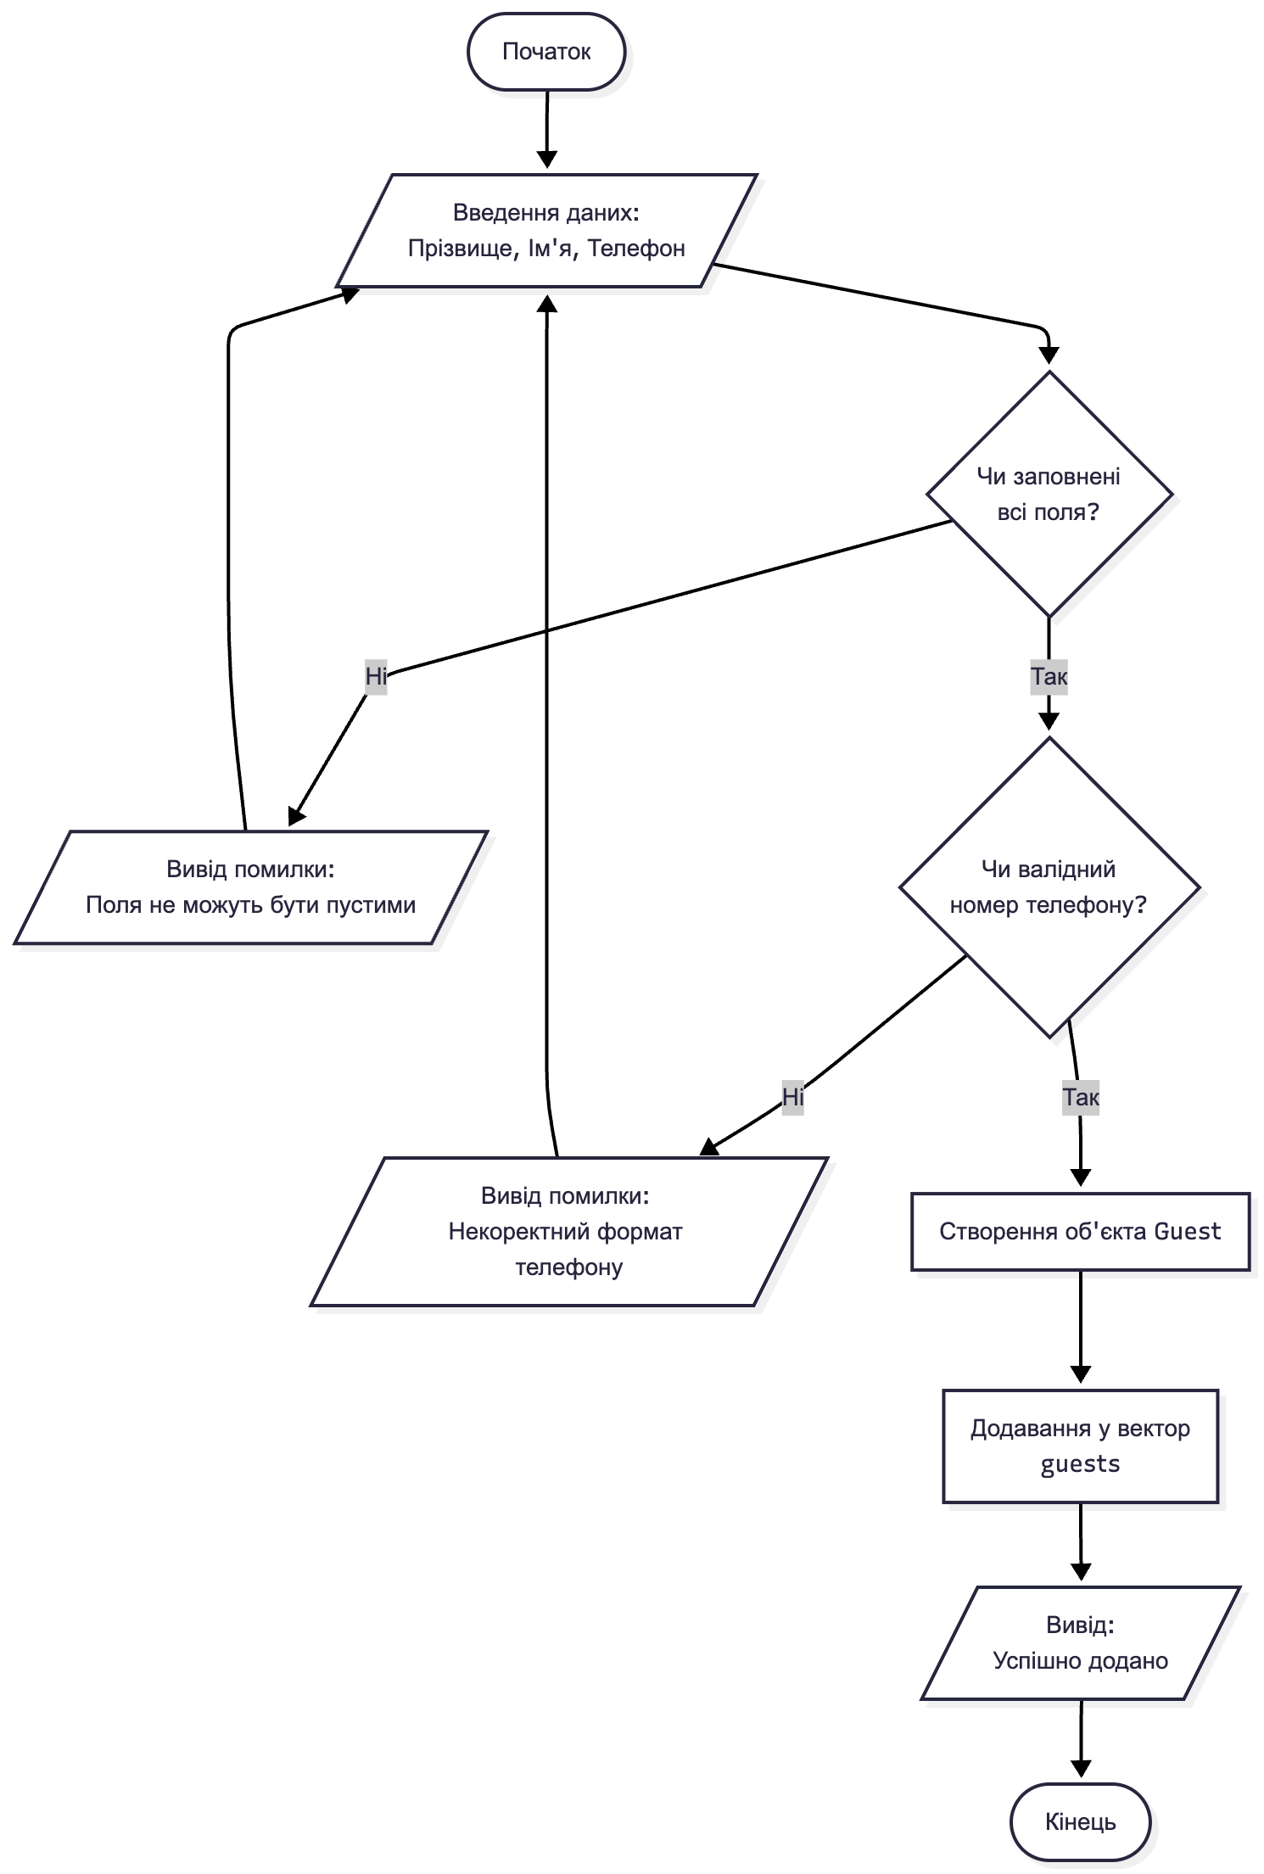
Блок-схеми основних алгоритмів
Додавання
Редагування
Видалення
Пошук
Перегляд і сортування
Додавання

Slide 15
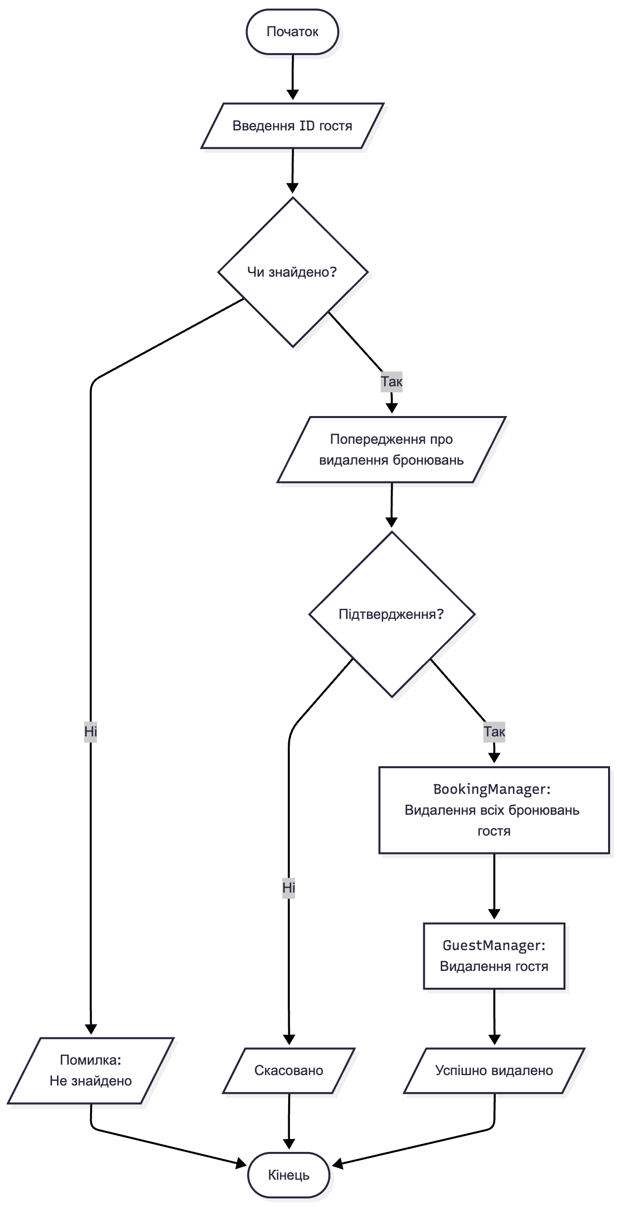
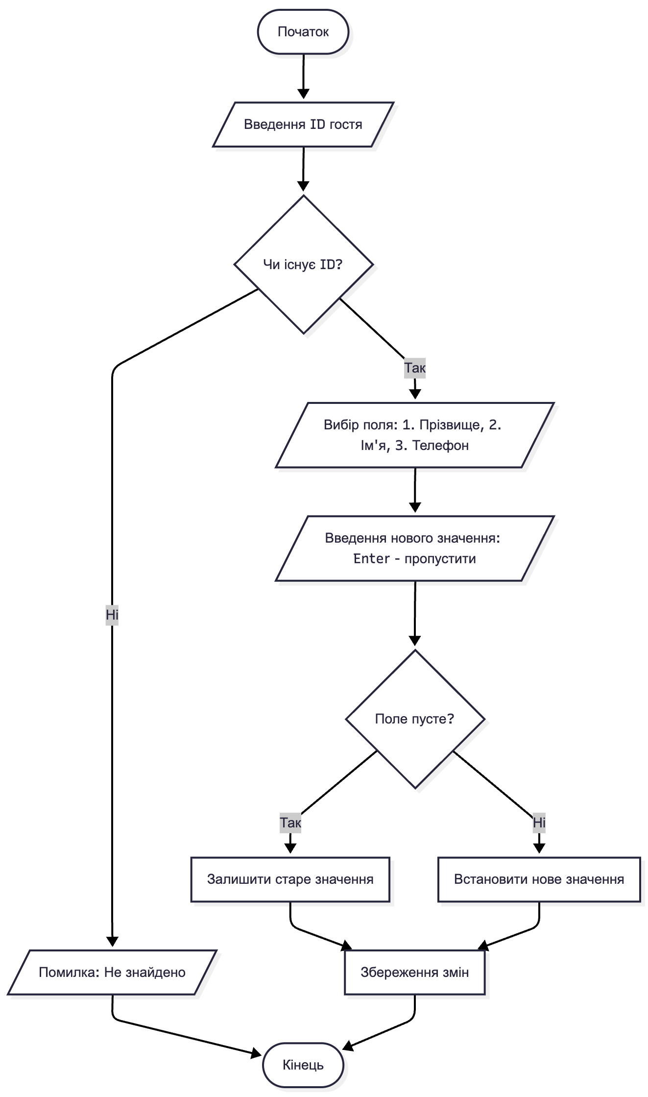
Редагування
Видалення

Slide 16
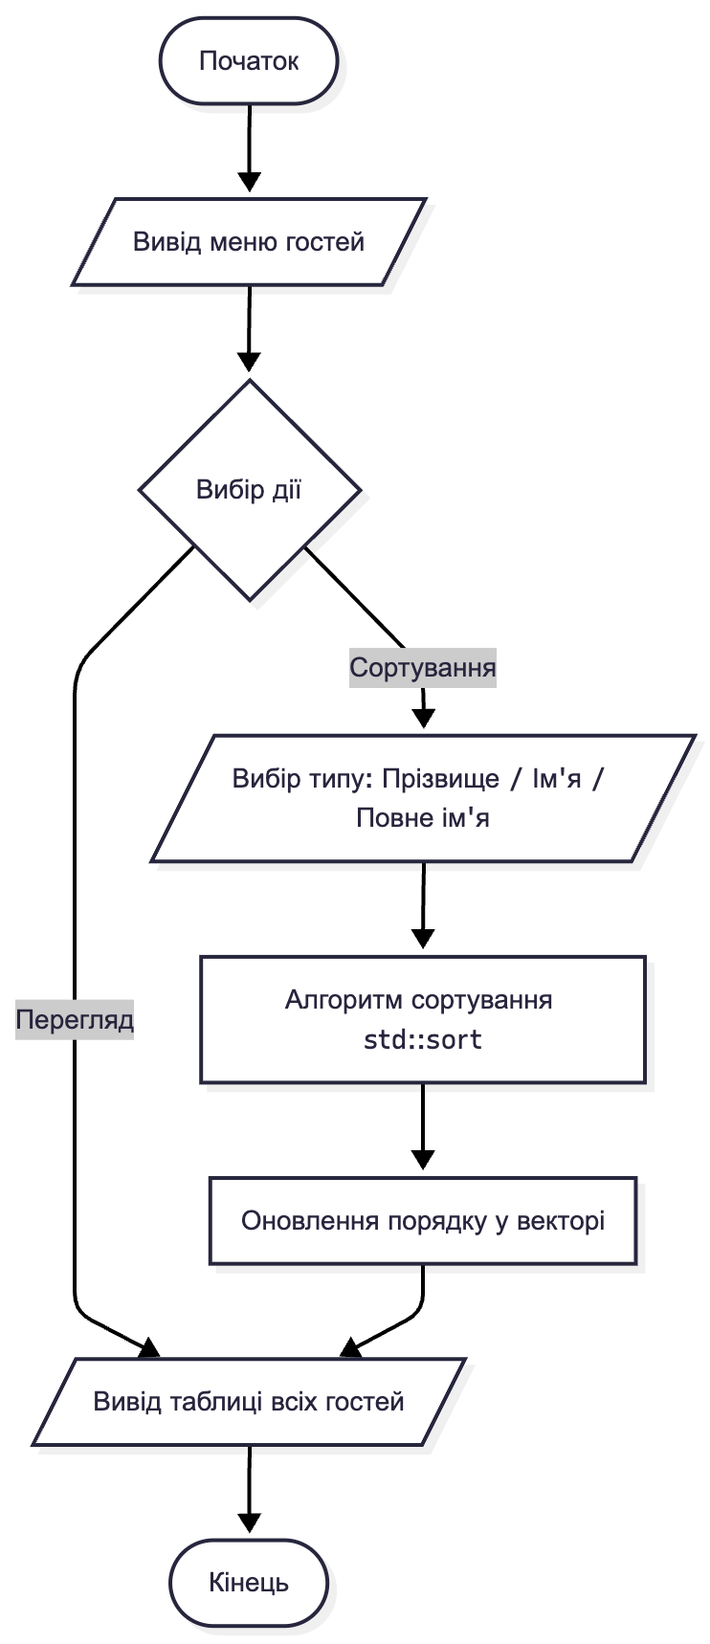
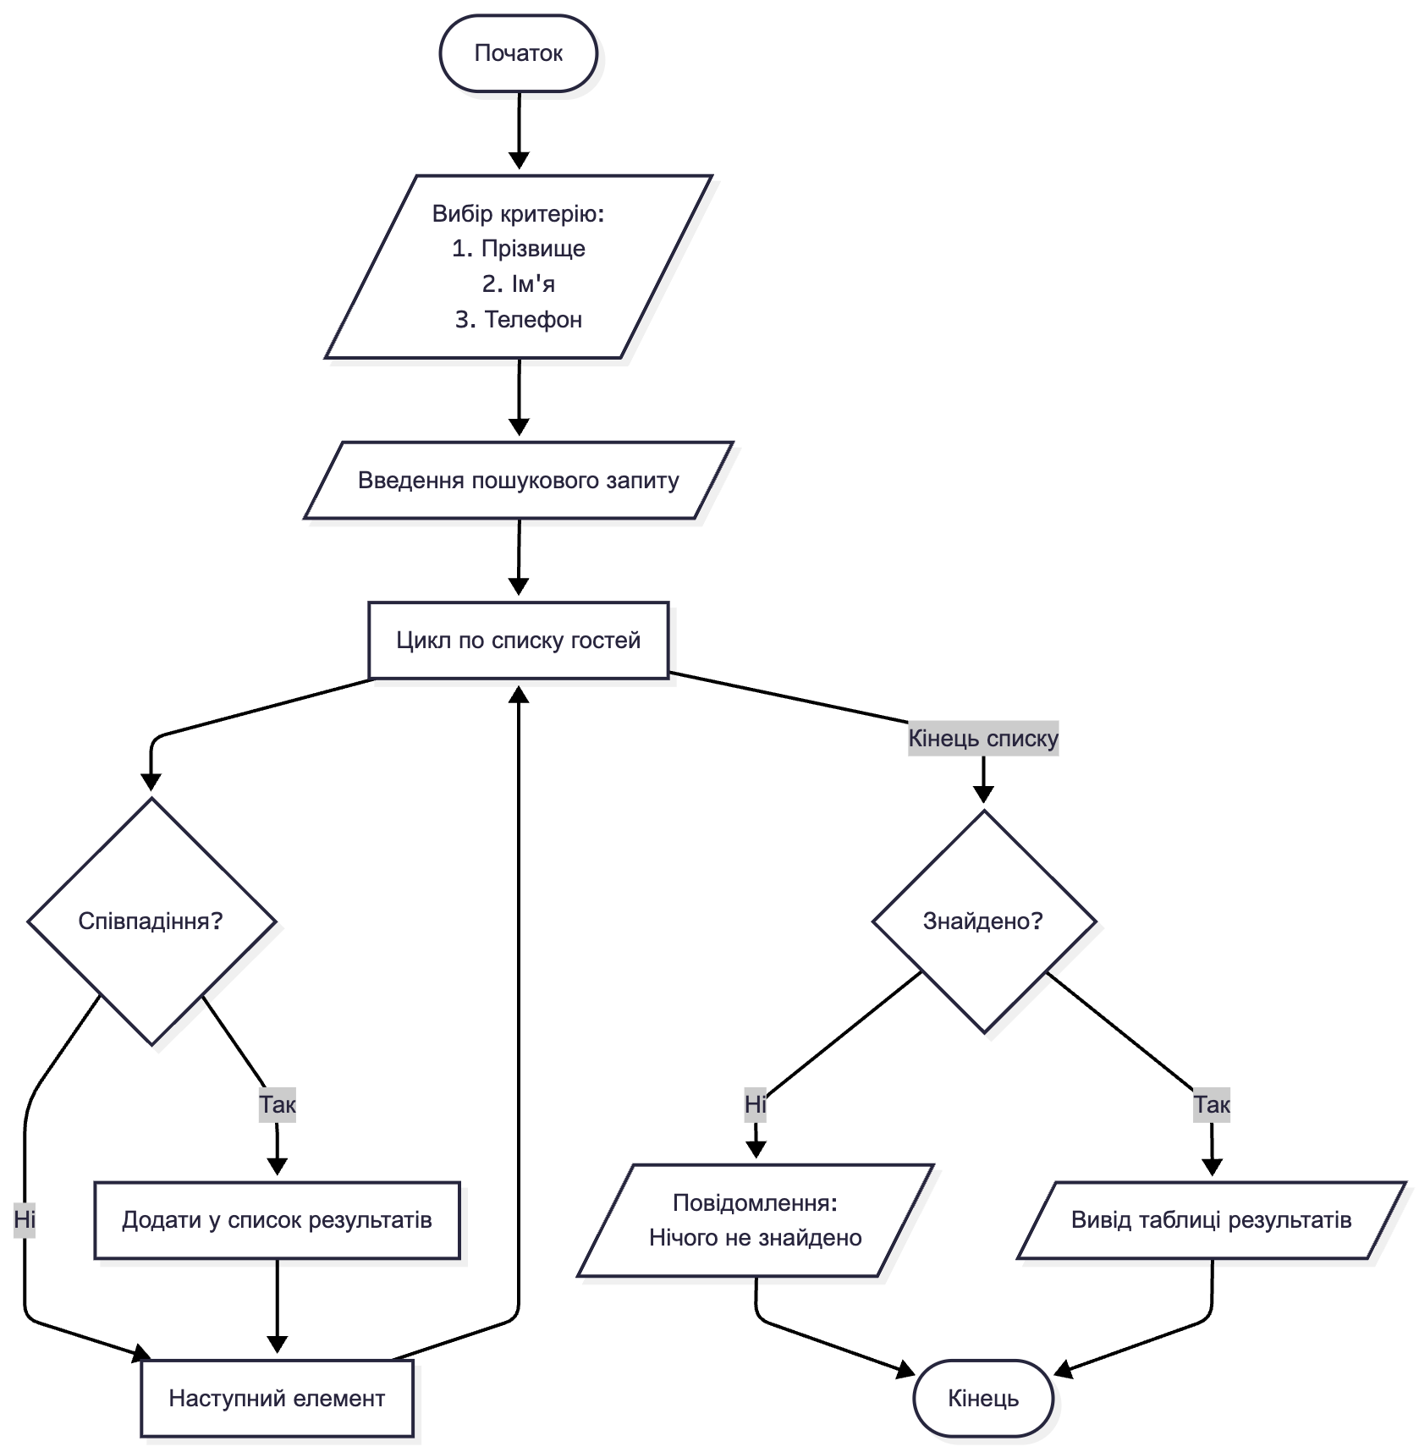
Перегляд і сортування
Пошук

Slide 17
Класи бізнес-логіки
Архітектура побудована на взаємодії Сутностей та Менеджерів:
Сутності (Дані):
Hotel — інформація про готель.
Room (та підкласи LuxuryRoom, StandardRoom) — поліморфна структура номерів.
Guest — персональні дані клієнта.
Booking — інформація про резервацію.
User — обліковий запис користувача.
Менеджери (Логіка):
HotelManager, RoomManager, GuestManager, BookingManager, UserManager

Slide 18
Перелік функцій програми
Основні реалізовані функції:
addHotel(), editHotel(), deleteHotel() — CRUD операції.
searchFreeRooms(city, capacity, dates) — пошук доступних номерів.
isRoomOccupied(id, start, end) — перевірка зайнятості номера.
searchByGuestId() — пошук історії бронювань.
loadFromFile() / saveToFile() — серіалізація даних у CSV.
login() — авторизація користувачів.

Slide 19
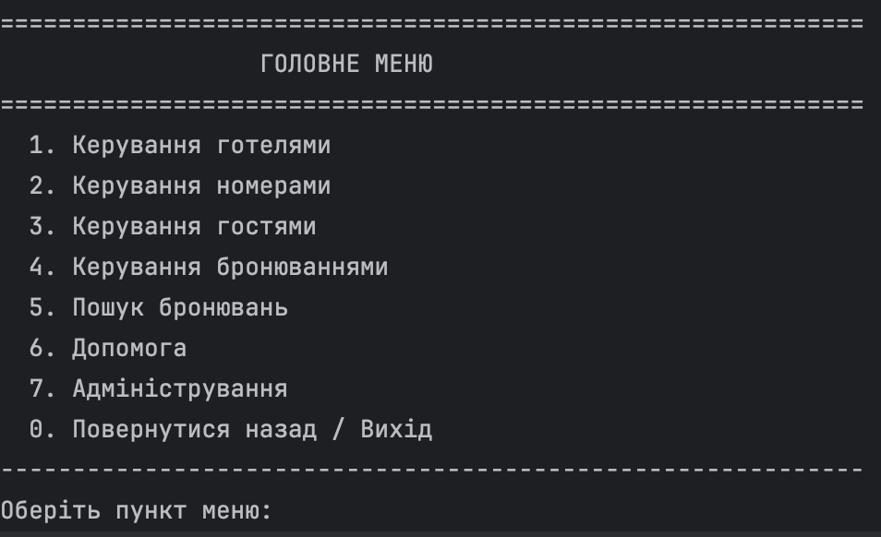
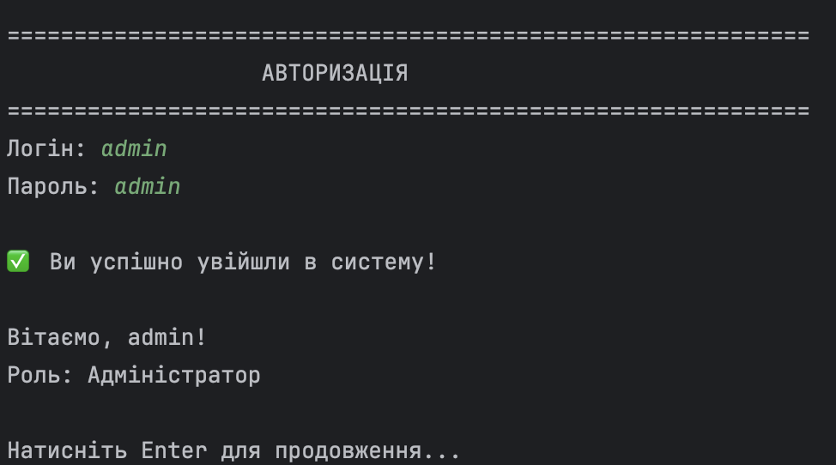
Інтерфейс: Авторизація та Головне меню
Головне меню надає доступ до всіх підсистем.
Вхід у систему захищено паролем.

Slide 20
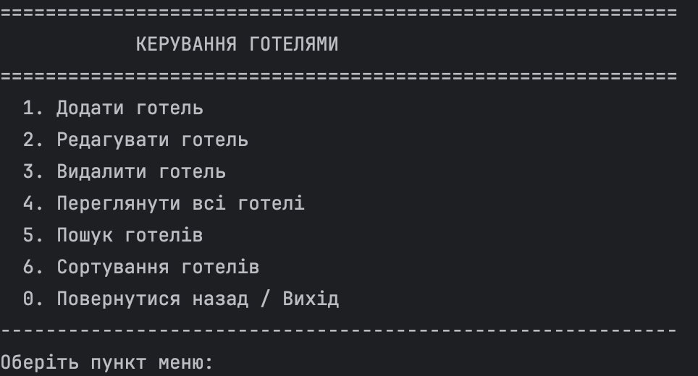
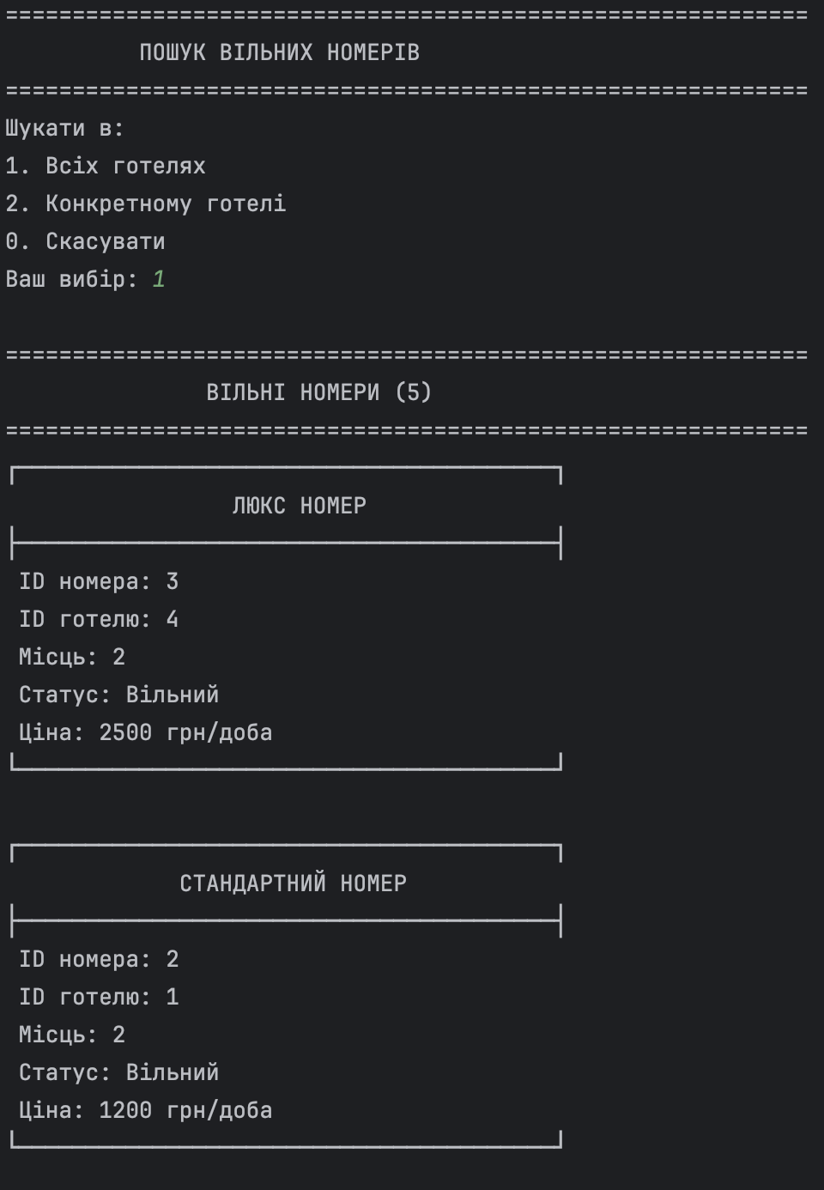
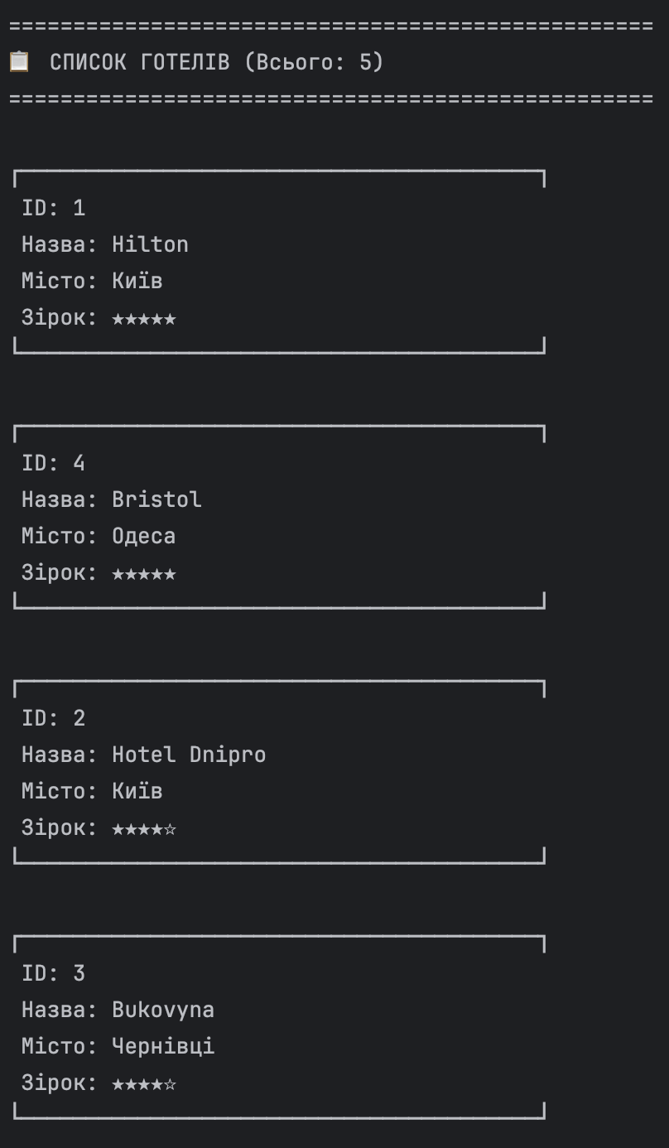
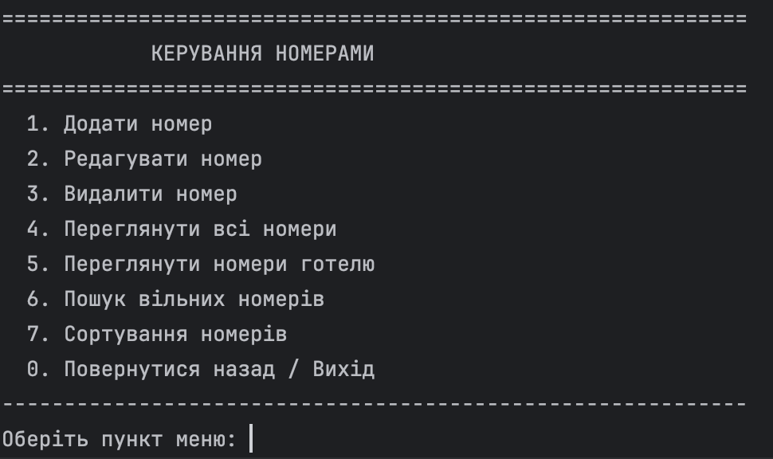
Інтерфейс: Керування готелями та номерами
Перегляд списку готелів та номерів.

Slide 21
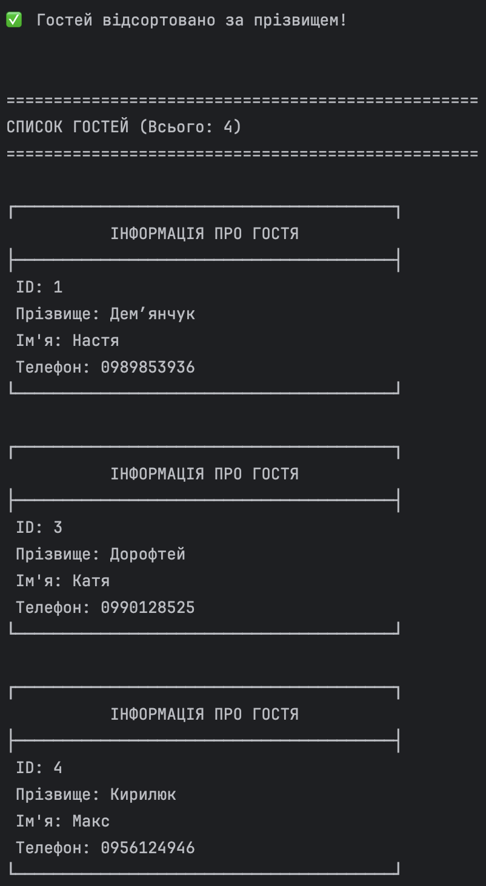
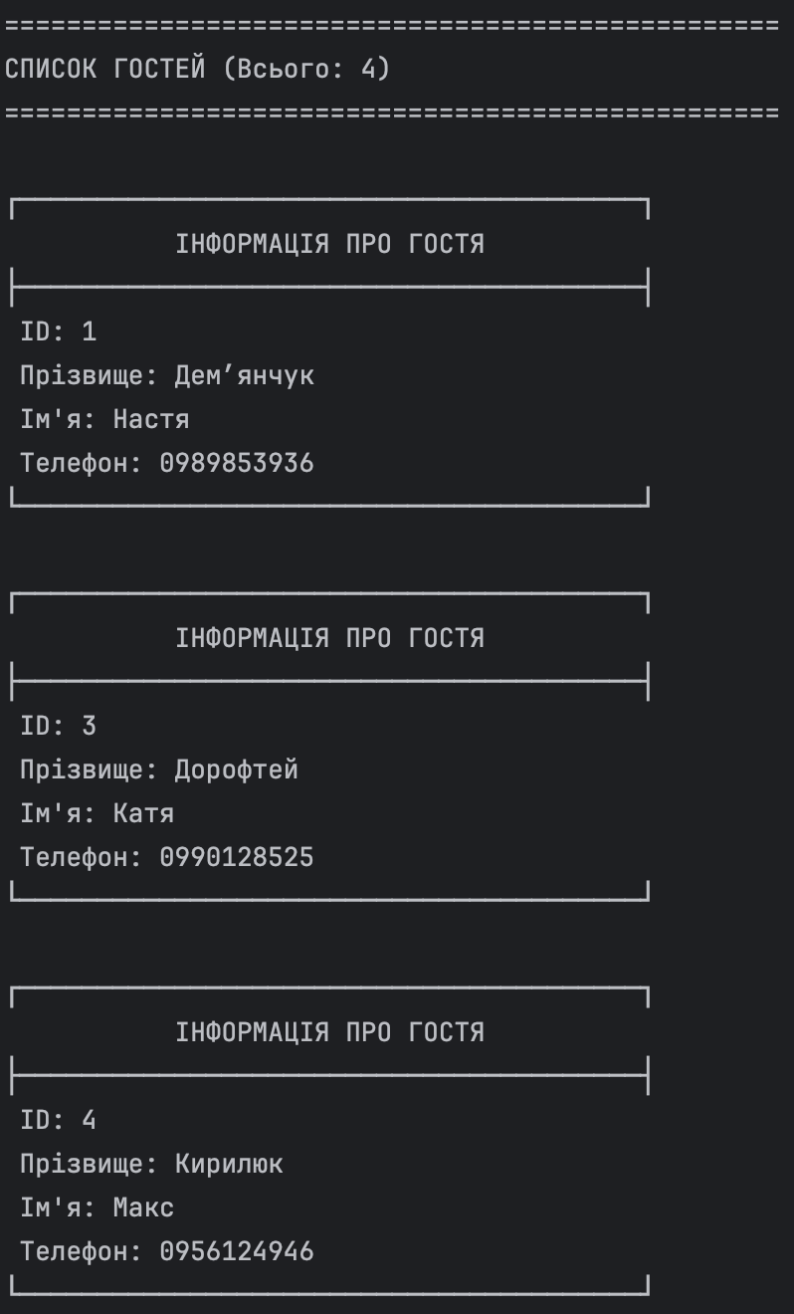
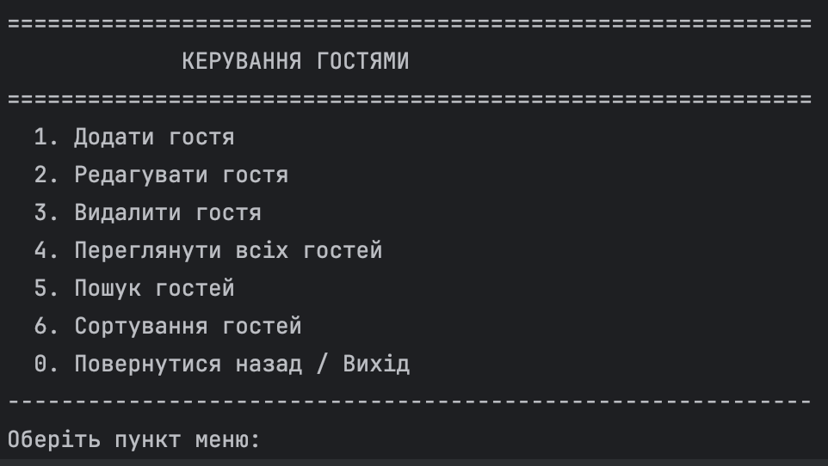
Інтерфейс: Робота з гостями
Пошук клієнтів у базі.
Сортування списку гостей за алфавітом.

Slide 22
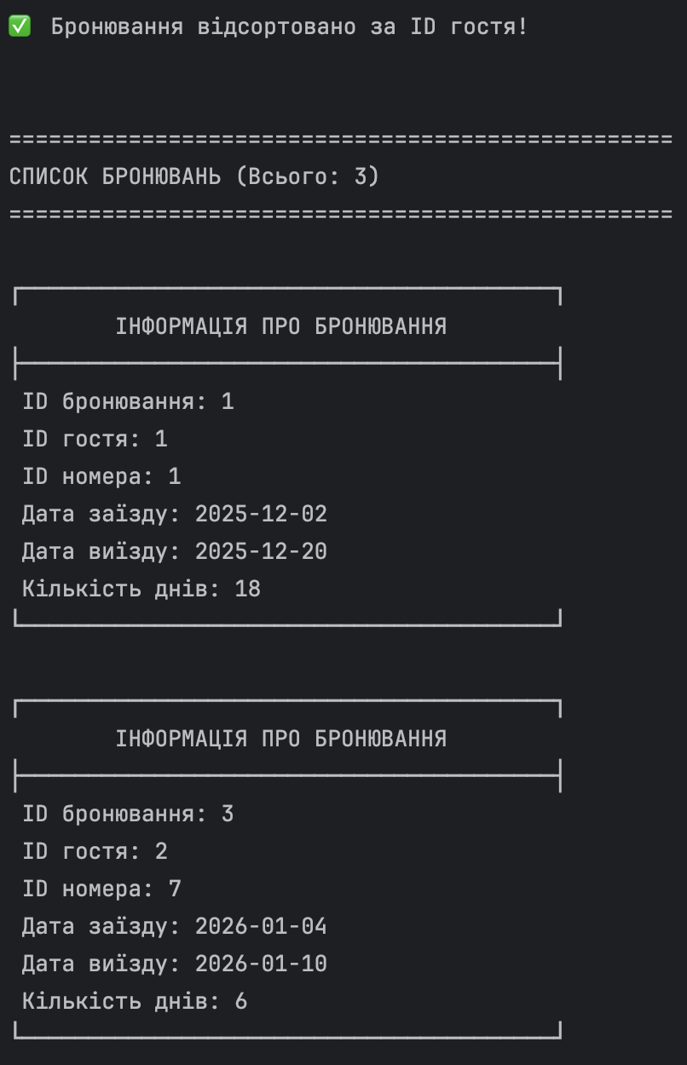
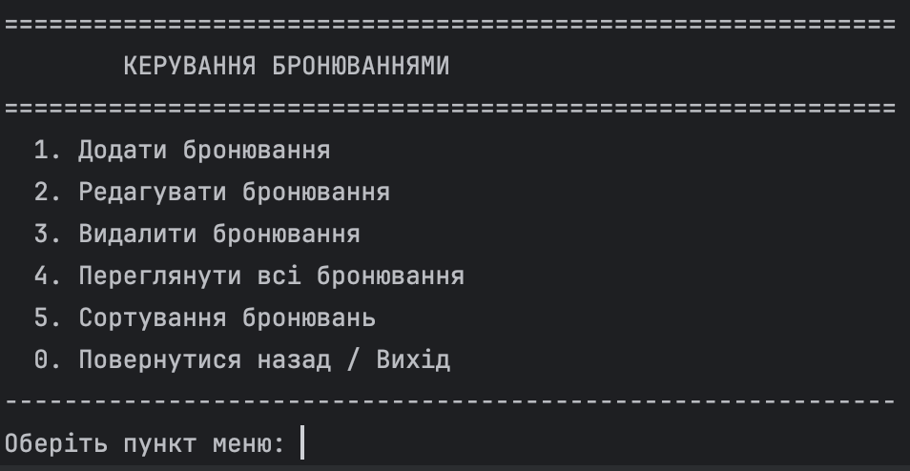
Інтерфейс: Бронювання
Сортування списку бронювань за алфавітом.

Slide 23
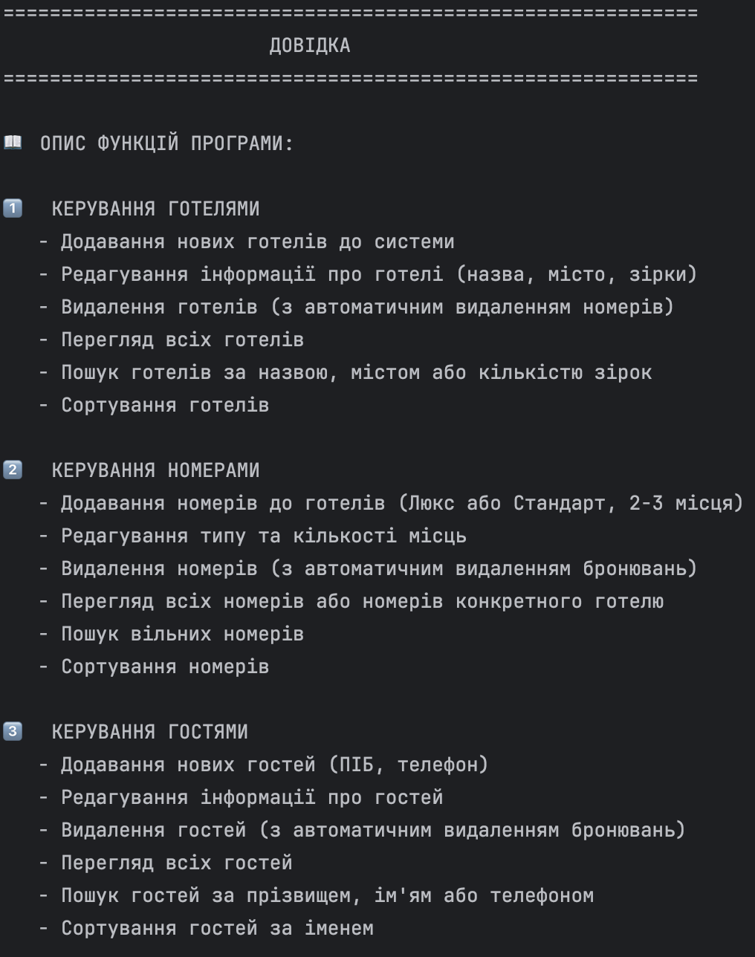
Інтерфейс: Допомога
Коротка довідка з описом функцій програми.

Slide 24
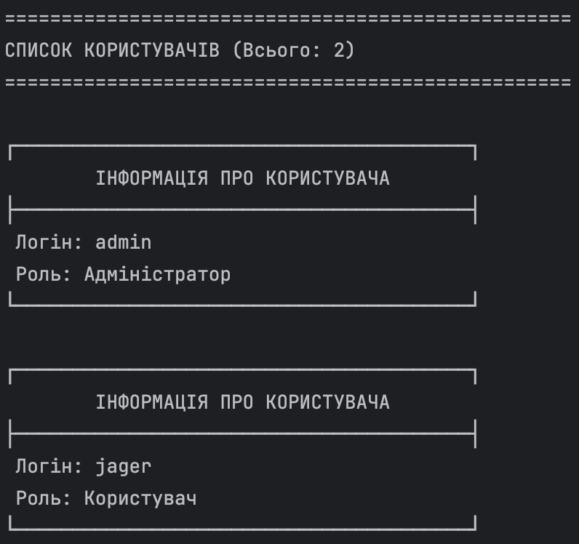
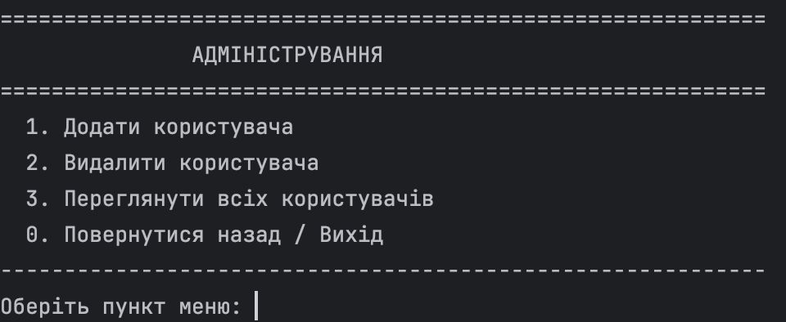
Інтерфейс: Адміністрування
Панель адміністратора для керування доступом.
Список користувачів

Slide 25
Висновки
В результаті виконання курсового проєкту:
Розроблено повнофункціональну систему бронювання готелів на C++.
Реалізовано надійне зберігання даних у файлах CSV.
Забезпечено цілісність даних завдяки каскадному видаленню та валідації вводу.
Впроваджено алгоритми пошуку та фільтрації, що значно пришвидшує роботу адміністратора.
Система готова до використання в навчальних цілях або для автоматизації малих готелів.

Slide 26
ДЯКУЮ ЗА УВАГУ!

